Slide 1
戀 物語
AI
1102934 王雍心
1102936 黃建澄
指導老師:陳宗和

Slide 2
大綱
1
動機
6
語音模型
2
既有系統服務探討
7
研究成果
3
文獻
8
未來工作
4
系統架構圖
9
結論
5
語言模型
10
參考文獻

Slide 3
動機 - 背景理論
Social Support Theory
Cohen, S., & Syme, S. L. (1985). Issues in the study and application of social support. Social support and health, 3, 3-22.

Slide 4
動機 - 背景理論
給予情感上的
幫助和理解
情感支持
社會
支持理論
透過言語提供
引導和支持
來自他人對個
體價值、能力
、努力的正面
評價和鼓勵
信息性支持
評價性支持

Slide 5
動機 - Emotion
情感支持
幸福感
感受愛與被愛
信息性支持
信任感
藉由陪伴與引導讓人產生信任
評價性支持
成就感
正面反饋讓用戶感受到自己的價值

Slide 6
動機 - AI’s Strength
高效率
效能
節省時間與成本
處理大量數據
全能
從大數據中提取有價值訊息
個性化服務
體驗
增強用戶體驗

Slide 7

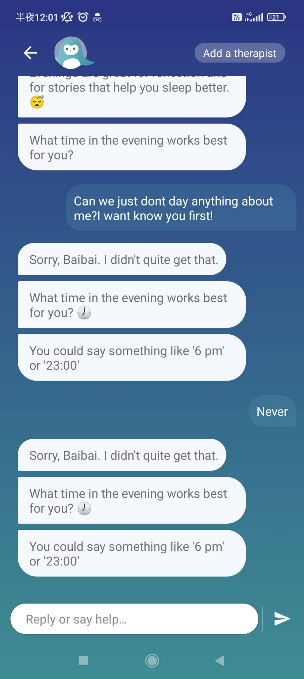
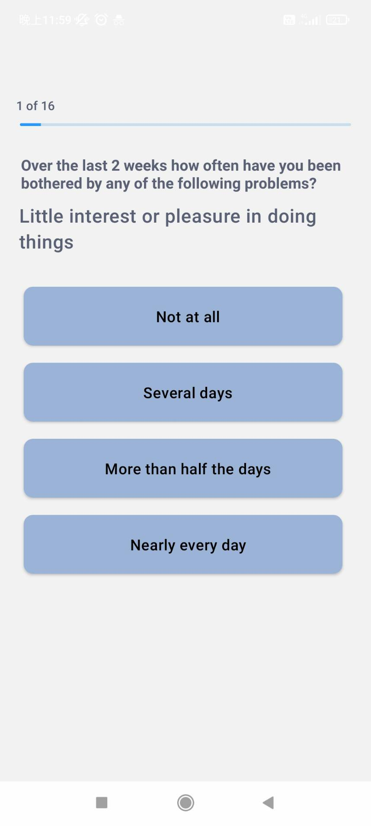
既有系統服務探討
隨時伴身的聊天對象
人性化的聊天方式
選項式的對話讓人產生壓力

Slide 8
既有系統服務探討
 | Wysa | Nova | Replica | 戀AI物語
功能 | 文字聊天 | 文字聊天 | 文字聊天 | 文字,語音聊天, 可調整個性,動態調整背景音樂
語言 | 英文 | 中,英,日,韓 | 中,英 | 中,英,日,韓
可用模型 | 1(內建) | 1(內建) | 1(內建) | 2 (Chat-GPT,Claude)

Slide 9
文獻
ALL ATTENNTIONN IS YOU NEED
Vaswani, A., Shazeer, N., Parmar, N., Uszkoreit, J., Jones, L., Gomez, A. N., ... & Polosukhin, I. (2017). Attention is all you need. Advances in neural information processing systems, 30.

Slide 10
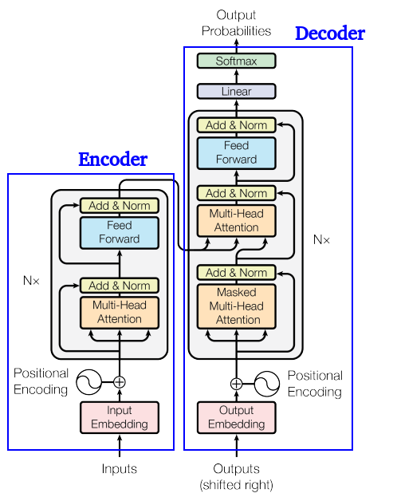
Transformer MODEL
Encoder-Decoder 架構。
利用Multi-Head注意力機制提高模型訓練速度。

Slide 11
文獻
ParaTTS: Learning Linguistic and Prosodic Cross-sentence Information in Paragraph-based TTS
Xue, L., Soong, F. K., Zhang, S., & Xie, L. (2022). Paratts: Learning linguistic and prosodic cross-sentence information in paragraph-based tts. IEEE/ACM Transactions on Audio, Speech, and Language Processing, 30, 2854-2864.

Slide 12
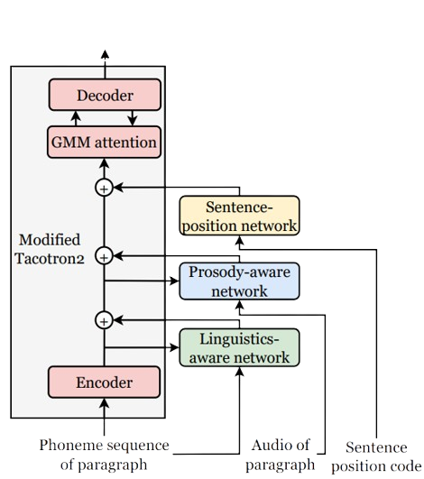
TTS
Encoder:
負責將Phoneme sequence of paragraph轉換為隱藏表示，這是生成語音的基礎特徵。
Decoder:
透過 GMM-based attention 機制，從隱藏表示生成段落的 Mel 頻譜圖

Slide 13
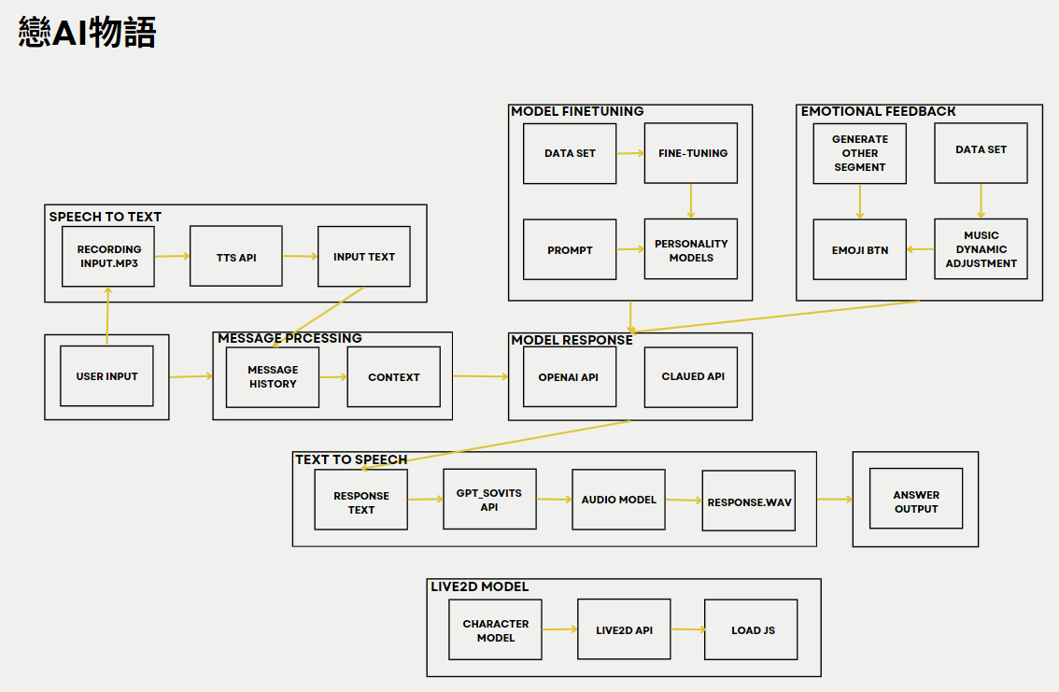
系統架構圖

Slide 14

語言模型

Slide 15
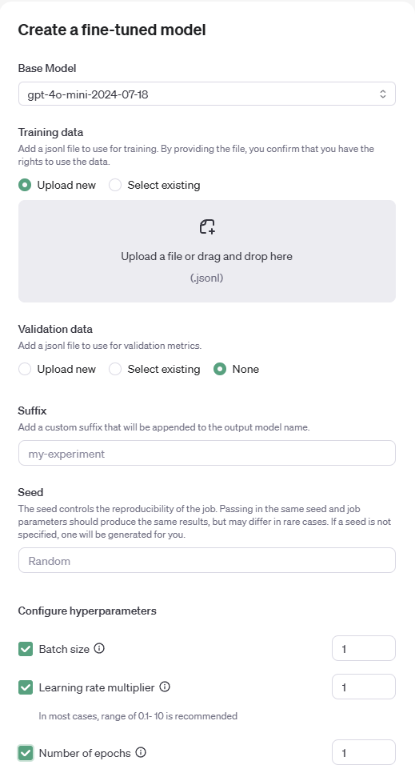
GPT Fine-tuning
準備數據集
設定模型與微調參數

Slide 16
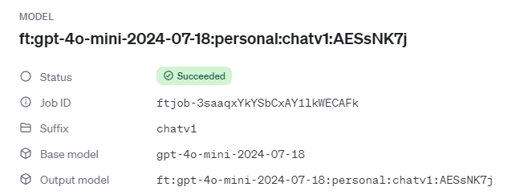
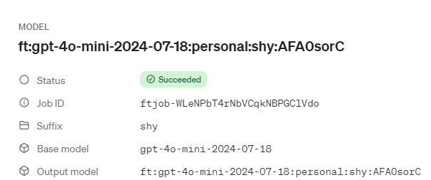
GPT model

Slide 17
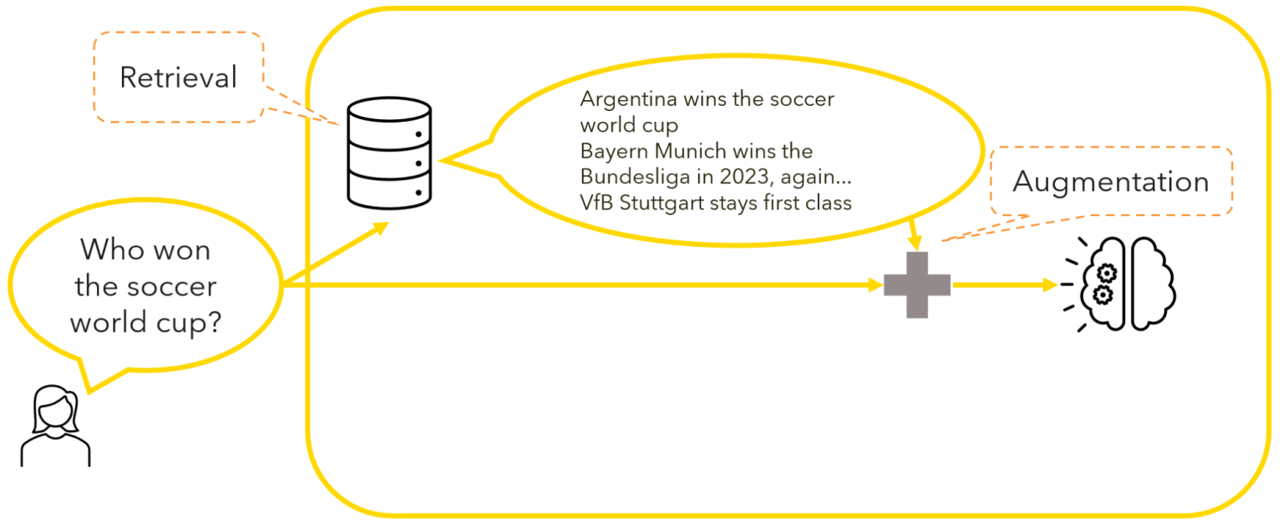
AI Hallucinations

Slide 18

語音模型

Slide 19

GPT-SoVITS
語音合成技術-- GPT-SoVITS
生成式預訓練Transform
GPT
語音轉換技術
SoVITS

Slide 20
GPT-SoVITS優勢
1. 能根據參考音訊的情感、音色、語速來調整合成音訊的相應特性
2. 可以透過少量語音微調進行訓練
3. 支援跨語種生成，就算參考音訊（訓練集）和推理文字的語種不同

Slide 21
GSV 訓練
Step 1.
Step 2.
Step 3.
Step 4.
數據處理
訓練及推理

Slide 22
GSV 訓練
Step 1. 數據集準備 ----- 至少1分鐘以上的音檔
Step 2. 數據集處理 2-1. 切割音頻
2-2. 打標
2-3. 校對標注
Step 3.
Step 4.

Slide 23
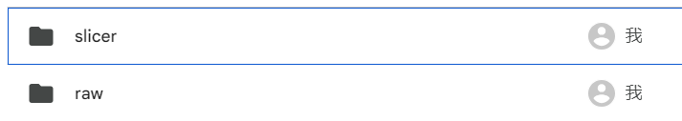
GSV 訓練 - 數據集準備
1.盡可能提供無背景噪音的聲音 2. 1~10分鐘的聲音素材

Slide 24
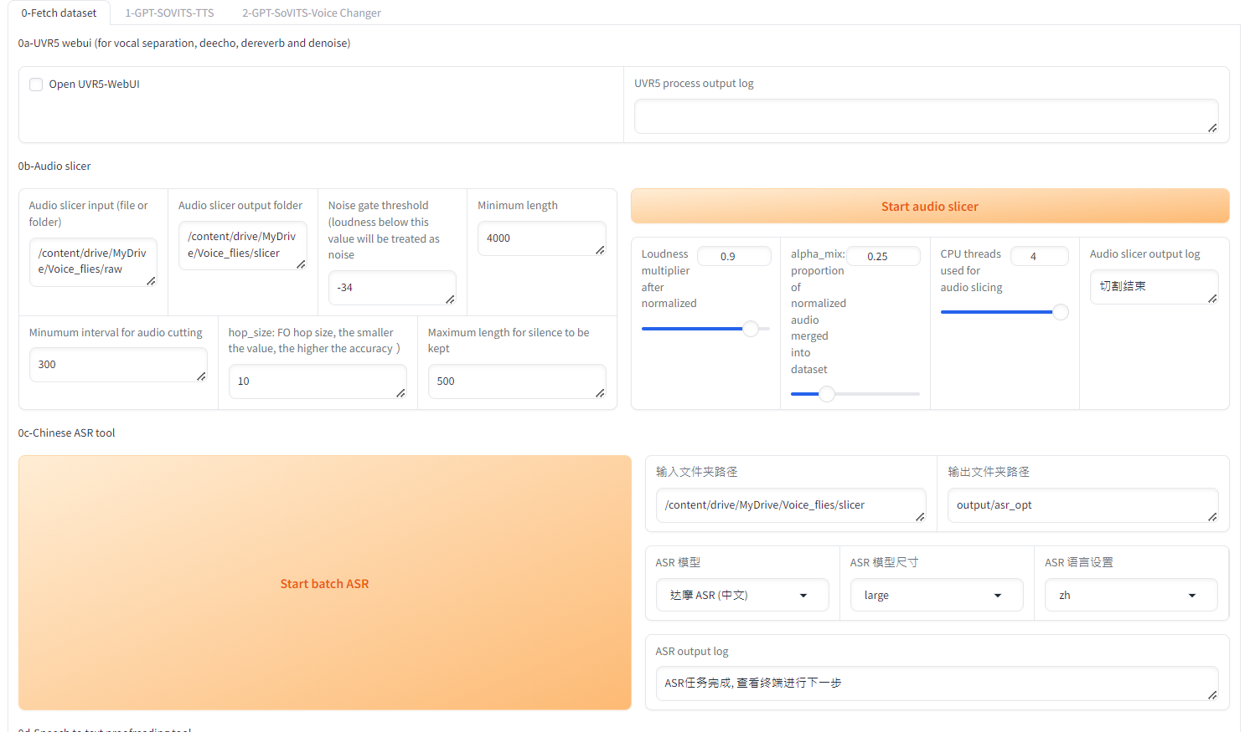
GSV 訓練 - 數據集處理 音頻切割

Slide 25
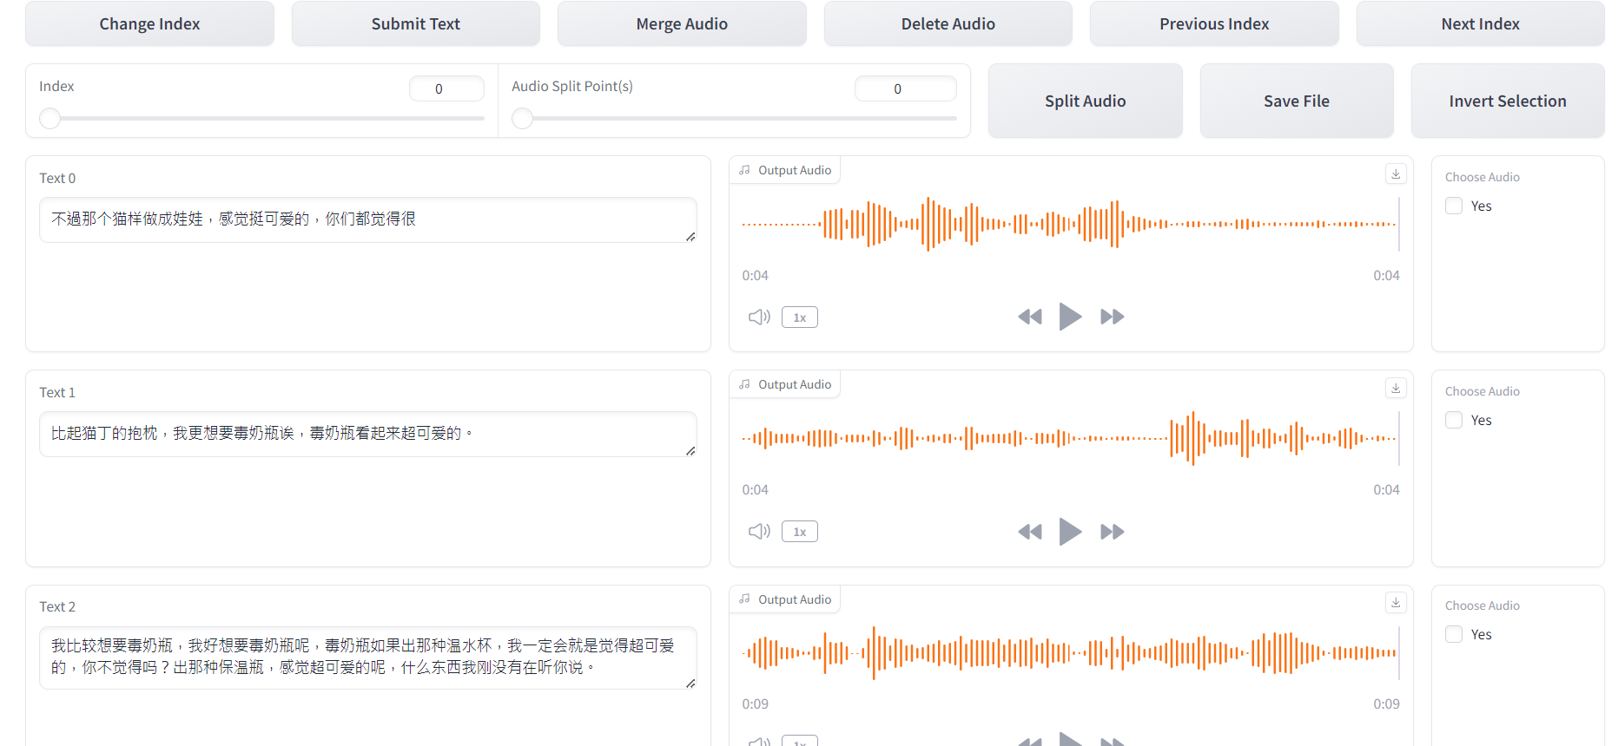
GSV 訓練 - 數據集處理 標注、校對

Slide 26
GSV 訓練
Step 1. 數據集準備
Step 2. 數據集處理 2-1. 切割音頻
2-2. 打標
2-3. 校對標注
Step 3. 微調訓練
Step 4. 推理

Slide 27
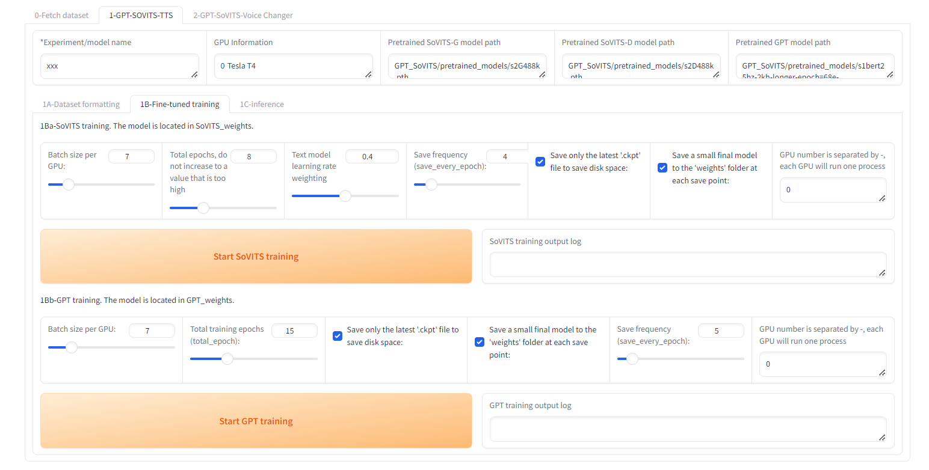
GSV 訓練 - 微調

Slide 28

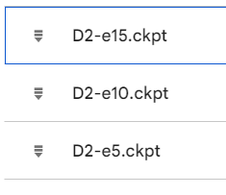
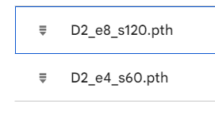
GSV 訓練 - 訓練完模型

Slide 29
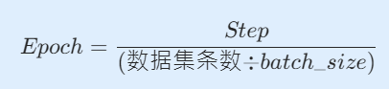
術語解釋
step(步數):
一個step表示了一步學習
epoch(輪數) :
一個epoch代表訓練裡面中所有樣本都參與了一次學習

Slide 30
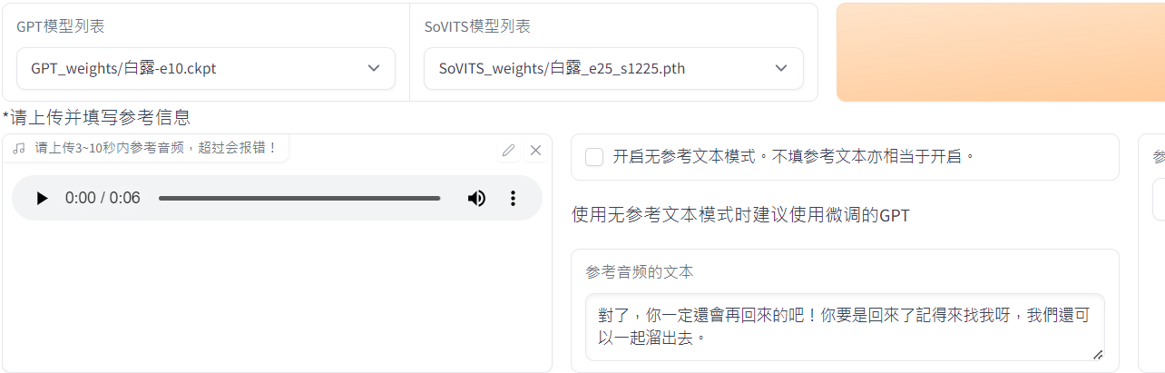
GSV 訓練 - 推理(參考音頻)

Slide 31
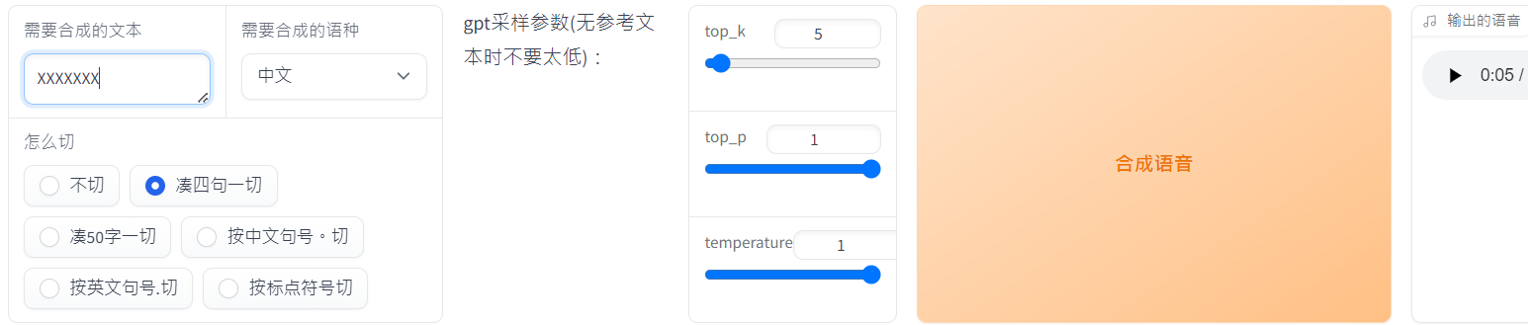

GSV 訓練 - 推理(語音生成)
哇!這麼多人在看的嗎?希望大家的專題都能順順利利喔!

Slide 32
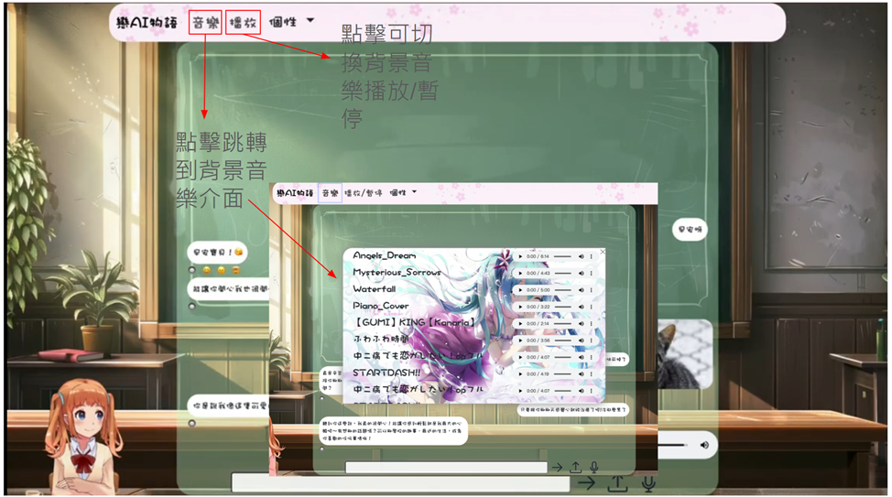
研究成果 - 功能設計(1)

Slide 33

研究成果 - 功能設計(2)

Slide 34
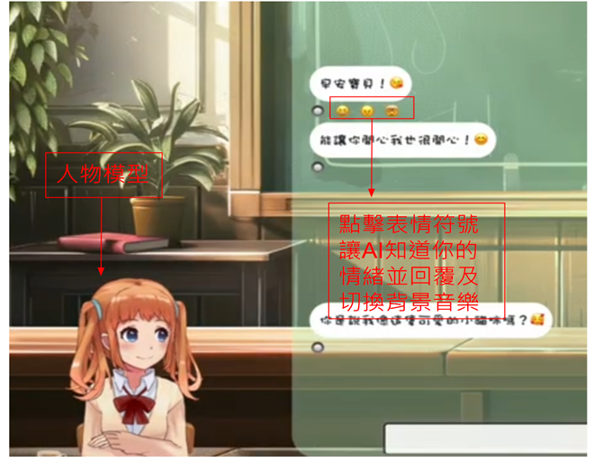
研究成果 - 功能設計(3)

Slide 35

DEMO影片

Slide 36
未來工作
系統優化: 個性和聲音模型可以同步切換
用戶參與: 讓用戶可以提供資料集去微調出他們喜歡的個性
語氣判斷處理: 若是能先分析用戶語氣情緒，透過切換參考音頻的方式以合適的情緒回復，就能讓對話更貼近真實

Slide 37
參加的比賽項目
系上成果展
院內成果展

Slide 38
規劃時程
功能 |  |  | Jan | Feb | Mar | Apr | May | Jun | Jul | Aug | Sep | Oct | Nov | Dec
1. Title
2. motivation
3. Web page
4. Architecture diagram
5. GPT-SoVITS
6. Find data set
7. Fine-tuning
8. Report

Slide 39
工作分配
黃建澄
王雍心
50%
動機與發想
論文研讀
微調與資料集
聲音訓練
簡報製作
報告
網頁呈現
論文研讀
微調與資料集
live 2d 處理
簡報製作
報告
50%

Slide 40
結論
滿足社會支持理論的三要素
隨時提供一個輕鬆的聊天環境
引導用戶在聊天中獲得自我肯定
跳脫文字框架，輔以人物模型和語音帶來全新體驗

Slide 41
參考文獻
[1] Zaremba, A., & Demir, E. (2023). ChatGPT: Unlocking the future of NLP in finance. Modern Finance, 1(1), 93-98.
[2]Alto, V. (2023). Modern Generative AI with ChatGPT and OpenAI Models: Leverage the capabilities of OpenAI's LLM for productivity and innovation with GPT3 and GPT4. Packt Publishing Ltd.
[3]Vaswani, A., Shazeer, N., Parmar, N., Uszkoreit, J., Jones, L., Gomez, A. N., ... & Polosukhin, I. (2017). Attention is all you need. Advances in neural information processing systems, 30.
[4]Sherstinsky, A. (2020). Fundamentals of recurrent neural network (RNN) and long short-term memory (LSTM) network. Physica D: Nonlinear Phenomena, 404, 132306.
[5]Danylov, V. (2024). OPEN SOURCE AND PROPRIETARY SOFTWARE FOR AUDIO DEEPFAKES AND VOICE CLONING: GROWTH AREAS, PAIN POINTS, FUTURE INFLUENCE. Baltic Journal of Legal and Social Sciences, (1), 105-113
[6]Xue, L., Soong, F. K., Zhang, S., & Xie, L. (2022). Paratts: Learning linguistic and prosodic cross-sentence information in paragraph-based tts. IEEE/ACM Transactions on Audio, Speech, and Language Processing, 30, 2854-2864.

Slide 42
參考文獻
[7] Api Reference: https://platform.openai.com/docs/api-reference/introduction
[8]Live2D Cubism Tutorials: https://docs.live2d.com/en/cubism-editor-tutorials/top/
[9] Text to speech: https://platform.openai.com/docs/guides/text-to-speech
[10] GPT-SoVITS指南: https://www.yuque.com/baicaigongchang1145haoyuangong/ib3g1e
[11]Fine-tuning GPT Assistants with OpenAI:
https://blog.weblab.technology/fine-tuning-gpt-assistants-with-openai-ec83b6d35006

Slide 43

Thanks!

